Slide 1
Sport 예약 메이트
SW 테스트 포트폴리오
스포츠 수업 이용권 예약 서비스를 테스터 관점에서 분석하고 개선한 프로젝트
부하 테스트
배치 성능 개선
탐색적 테스트
자동화 테스트
[하정민] · github.com/wjdals7366/SW-Test-Refactoring
Notes:
스포츠 수업 이용권 등록·예약 서비스(Spring Boot 웹 + Spring Batch)를 대상으로 부하 테스트, 배치 성능 개선, 탐색적 테스트, 자동화 테스트를 진행한 포트폴리오입니다. 오늘은 전체 규모를 짧게 소개하고, 대표 사례 다섯 가지를 중심으로 말씀드리겠습니다.

Slide 2
프로젝트 한눈에 보기
테스트 대상
65
33
스포츠 수업 이용권을 등록하고 예약하는 웹 서비스. 관리자가 일괄 등록한 이용권을 배치 서버가 회원별 이용권과 예약 슬롯으로 전개합니다.
테스트 케이스 (63건 수행)
요구사항 (코드·테스트에서 역도출)
웹 서버 (8080) Spring Boot 2.6.8, JPA
배치 서버 (8081) Spring Batch 4.3.6
DB MySQL 8.0 (두 서버가 공유)
8
11.39초
결함 확인 (5건 수정 완료)
이용권 1만 건 배치 처리 (개선 후)
Notes:
대상은 웹 서버와 배치 서버, 두 서버가 함께 쓰는 MySQL입니다. 테스트 케이스 65건을 설계해 63건을 수행했고, 원래 요구사항 문서가 없어서 코드와 테스트 결과로 요구사항 33건을 거꾸로 정리했습니다. 결함은 8건을 확인해 5건을 고쳤고, 배치는 1만 건을 11초대에 처리하도록 개선했습니다.

Slide 3
도구는 역할별로 나눠 썼습니다
k6
Selenium
requests
PyMySQL
pytest
부하와 처리 시간 측정
화면 조작, alert·이동 확인
API 요청·응답 본문 검증
저장 결과·정합성 확인
묶어서 실행·판정·정리
테스트 기법별 TC 수 (ISTQB CTFL 4장 기준)
블랙박스 35
비기능 17
경험 9
블랙박스: 동등 분할 · 경계값 · 결정 테이블 · 상태 전이 / 경험 기반: 오류 추정 · 탐색적 / 회색 칸: 코드 분석으로 설계한 TC 4건 (커버리지는 측정하지 않음)
Notes:
도구는 역할을 나눠 썼습니다. 처리 시간과 부하는 k6, 화면은 Selenium, 요청과 응답은 requests, 저장 결과는 PyMySQL로 확인하고 pytest로 묶어 판정합니다. 테스트 케이스는 대부분 블랙박스 기법으로 설계했고, 코드를 읽고 의심 지점을 찾아 설계한 케이스도 4건 있습니다. 다만 구문·분기 커버리지는 측정하지 않았기 때문에 화이트박스 테스트라고 하지 않고 코드 기반 분석이라고 구분했습니다.

Slide 4
대표 사례 5가지
1
배치 반복 조회 병목 개선
결함 · 성능 분석과 개선
2
코드 분석 후보 2건의 판정
결함 · 의심을 실행으로 확인
3
응답 본문의 비밀번호 원문 노출
결함 · 보안, 회귀 테스트 고정
4
입력값 경계값 분석
설계 · 기법을 코드로 구현
5
부하 테스트 측정 대상 바로잡기
판단 · 테스트 환경 문제 해결
Notes:
65건 중에서 결함을 찾았거나, 테스트 설계가 드러나거나, 판단 과정이 보이는 다섯 가지를 골랐습니다. 결함 세 건, 테스트 설계 한 건, 테스트 환경 판단 한 건입니다.

Slide 5
건수가 2배가 되자 처리 시간은 5.8배가 됐습니다
사례 1 · 배치 성능
건수 | 소요 시간 (개선 전)
100 | 17.01초 (170ms/건)
200 | 99초 (495ms/건)
400 | 300초 안에 응답 없음
// AddPassesTasklet.addBooking()
for (int i = 0;
i < repo.findByUserId(id).size();
i++) {
booking.setPassSeq(
repo.findByUserId(id).get(i)...);
처리량에 비례하지 않고 훨씬 빠르게 느려지는 패턴이라, 반복 구조에 원인이 있다고 보고 코드를 분석했습니다.
}
조건과 본문에서 매번 다시 조회 → 1건마다 SELECT 2k+2회 (k = 그 회원의 이용권 수). 저장될수록 k가 늘어 전체가 건수의 제곱에 비례.
관련 TC: BT-01 ~ BT-04 · 결함 PERF-001 · 요구사항 REQ-NF-01 (1만 건 배치 처리)
Notes:
요구사항은 이용권 1만 건을 배치 한 번으로 처리하는 것이었습니다. 100건이 17초, 200건이 99초로 건수 2배에 시간이 5.8배였고, 400건은 300초 안에 끝나지 않았습니다. 이 패턴을 보고 반복문을 분석해 보니, 반복 조건과 본문에서 매번 같은 조회를 다시 하고 있었고 실제로 쓰는 값은 마지막 이용권 번호 하나뿐이었습니다.

Slide 6
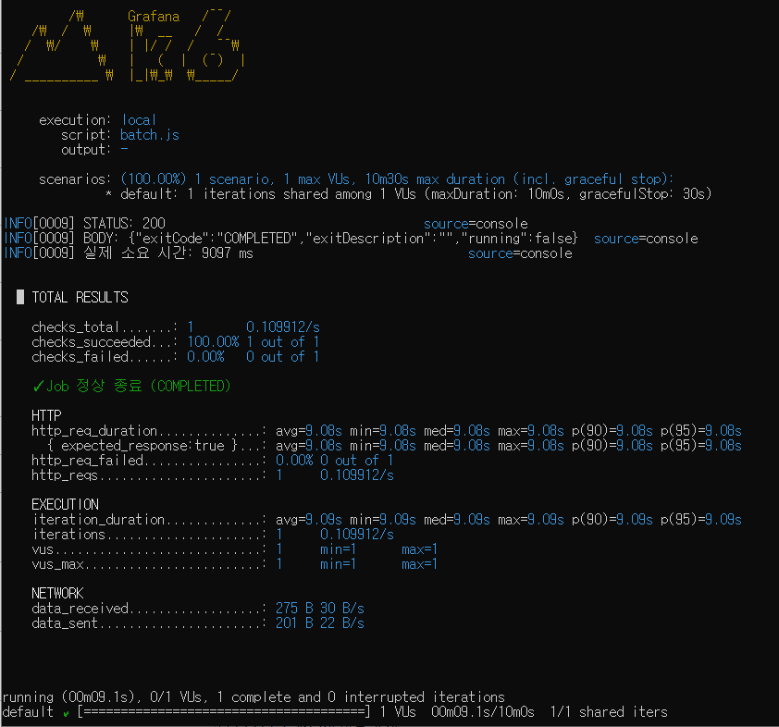
저장한 값을 바로 넘겨 1만 건을 11초대에 처리
사례 1 · 배치 성능
수정: 저장한 이용권을 그대로 다음 단계에 전달해 건당 SELECT 0회, 결과를 쓰지 않던 조회 제거
건수 | 개선 전 | 개선 후 | 개선
100 | 17.01초 | 161.48ms | 약 105배
200 | 99초 | 278.15ms | 약 356배
400 | 300초 초과 | 467.71ms | 최소 641배
10,000 | 미측정 | 11.39초 | -
건수 25배에 시간 24.4배로 선형 증가. pass·booking 생성 수와 연결은 SQL로 개선 전과 같음을 확인 (BT-10 ~ BT-12)
재측정 (Ryzen 7 5700X, RAM 32GB): 1만 건 9.10초
공식 측정 (i7-10700): 11.39초
관련 TC: BT-05 ~ BT-12 · 결함 PERF-001 (해결)
Notes:
방금 저장한 이용권 엔티티를 예약 슬롯 생성에 그대로 넘기도록 바꿔서, 건당 조회를 0회로 줄였습니다. 같은 건수끼리 비교하면 100건 약 105배, 200건 약 356배 빨라졌고, 1만 건은 작업장 PC에서 11.39초에 처리했습니다. 오른쪽은 다른 PC에서 다시 측정한 화면으로 9.10초가 나와, 환경이 달라도 개선 효과가 재현됐습니다. 동작이 같은지도 SQL로 확인했습니다.

Slide 7
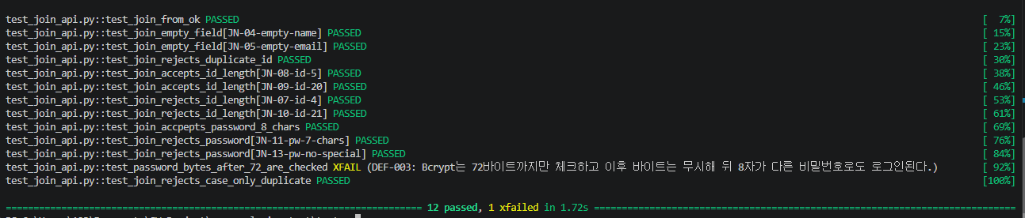
의심 2건을 실행으로 판정했습니다
사례 2 · 코드 분석 후보
DEF-002 · 기각
DEF-003 · 확정
의심 빈 값 검사를 == ""로 비교 → 빈 이름이 저장될 것
의심 BCrypt는 앞 72바이트만 사용 → 뒷부분이 다른 비밀번호로 로그인될 것
결과 400 “입력이 안된 사항이 있습니다.”, 저장 안 됨 (JN-04 · 05)
결과 뒤 8자만 다른 비밀번호로 200 로그인 성공 (JN-14). 앞부분을 바꾼 대조군은 400
관련 TC: JN-04, JN-05, JN-14 · 원인: 비밀번호 최대 길이 요구사항 누락 (REQ-F-05)
Notes:
코드를 읽다가 결함으로 의심한 곳이 두 군데 있었습니다. 바로 결함으로 등록하지 않고, 결과를 먼저 예측한 뒤 테스트로 판정했습니다. 문자열을 == 로 비교한 빈 값 검사는 실제로는 빈 값을 잘 거부해서 기각했고, BCrypt 72바이트 문제는 뒤 8자만 다른 비밀번호로 로그인이 돼서 확정했습니다. 앞부분을 바꾼 비밀번호는 거부되는 대조군도 함께 확인했습니다. 확정한 결함은 xfail로 표시해 수정되면 자동으로 알 수 있게 했습니다.

Slide 8
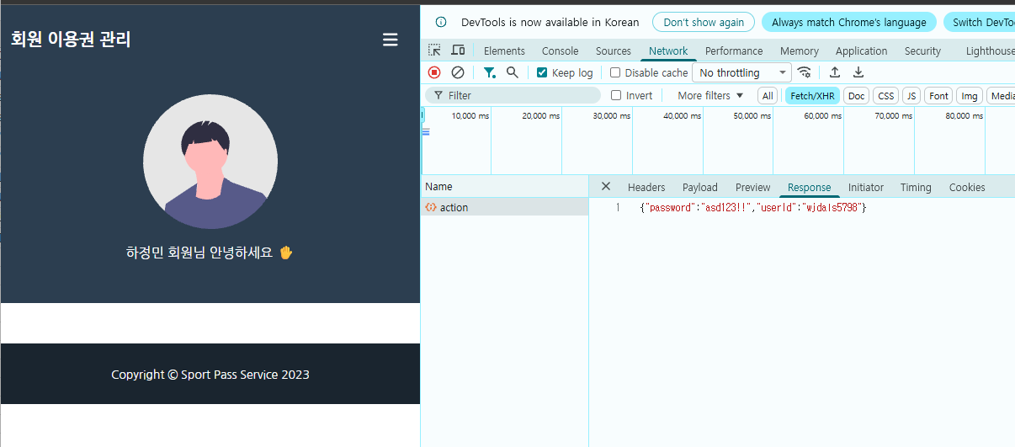
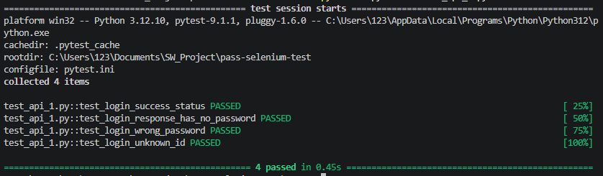
응답 본문에 비밀번호 원문이 있었습니다
사례 3 · 보안
발견 · 탐색적 테스트
수정 후 · 회귀 테스트로 고정
• 응답을 빈 JSON {}로 교체, 디버그용 console.log 제거
• 회귀 테스트가 실제로 잡는지 조건을 뒤집어 일부러 실패시켜 확인 후 복구
로그인 응답(Response)과 Console에 아이디·비밀번호 원문 출력. DB는 BCrypt 해시인데 전송·로그에서 다시 노출 (테스트용 가상 계정)
관련 TC: LA-02, SC-02 · 결함 DEF-001 (해결) · 요구사항 REQ-S-02
Notes:
화면에는 아무 문제가 없었는데, 개발자 도구에서 로그인 요청의 응답 본문을 보니 아이디와 비밀번호 원문이 그대로 있었습니다. DB에는 해시로 저장하면서 전송 단계에서 다시 노출하고 있던 겁니다. 응답을 빈 JSON으로 바꾸고 console.log를 지운 뒤, 응답에 비밀번호가 없는지 확인하는 API 테스트로 고정했습니다. 이 테스트가 정말 결함을 잡는지 확인하려고 조건을 뒤집어 일부러 실패시켜 본 뒤 되돌렸습니다.

Slide 9
경계 양쪽을 한 함수로 검증했습니다
사례 4 · 테스트 설계
규칙: 아이디 5~20자 (UserDto @Size) → 경계 바로 안쪽과 바깥쪽 4개 값
4자
5자
20자
21자
거부 · id_error
가입 · 200
가입 · 200
거부 · id_error
JN-07
JN-08
JN-09
JN-10 · 화면은 20자 제한이라 API로만 검증
@pytest.mark.parametrize("length", [
pytest.param(4, id="JN-07-id-4"),
TC 번호를 id로 붙여 실행 결과가 TC 번호로 표시되고 엑셀과 바로 연결. 비밀번호 7·8자(JN-11·12)도 같은 방식
pytest.param(21, id="JN-10-id-21"),
])
기법: 경계값 분석 (ISTQB CTFL 4.2) · 관련 TC: JN-07 ~ JN-12 · 결정 테이블: L-01 ~ L-05
Notes:
입력값 검증은 경계값 분석으로 설계했습니다. 아이디는 5자에서 20자까지라서 경계 바로 안쪽인 5자와 20자, 바로 바깥쪽인 4자와 21자를 골랐습니다. 21자는 화면에서 입력 자체가 막혀서 API로 직접 보내 서버 검증을 확인했습니다. pytest의 parametrize로 묶고 TC 번호를 id로 붙여서, 실행 결과가 TC 번호로 바로 보이게 했습니다.

Slide 10
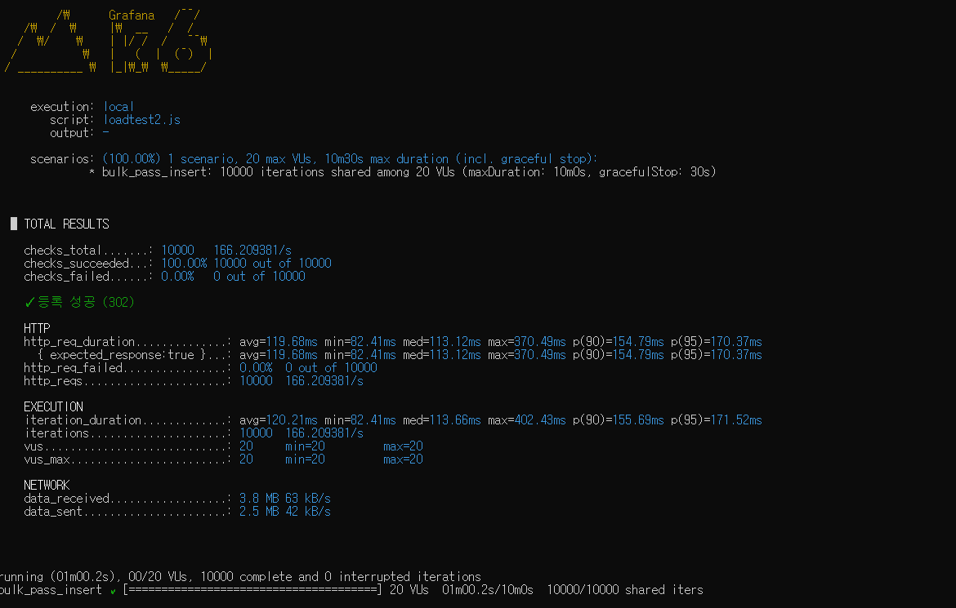

측정 대상부터 바로잡았습니다
사례 5 · 테스트 환경 판단
이용권 등록 1만 회 (VU 20) 중 1차: 10분 동안 7,243건만 완료
POST 등록
302 응답
k6가 따라가 전체 목록 조회
k6가 리다이렉트를 자동으로 따라가, 등록마다 페이징 없는 전체 목록까지 렌더링 → 측정 대상이 아닌 비용이 계속 커짐
redirects: 0, // 302만 성공으로 판정
2차: 10,000 / 10,000건, 실패율 0%, DB 유실 없음. 목록 페이징 누락은 결함(PERF-002)으로 따로 등록
재측정 (Ryzen 7 5700X): 1분 0.2초
공식 측정 (i7-10700): 1분 9.4초
관련 TC: PF-07, PF-09 · VU 20 = 커넥션 풀 기본값(10)을 넘겨 대기 상황을 만들기 위한 값
Notes:
대량 등록 부하 테스트에서 처음엔 10분 동안 7천여 건만 처리됐습니다. 서버가 느린 줄 알았는데, 원인은 k6가 302 리다이렉트를 자동으로 따라가서 등록할 때마다 전체 목록 화면까지 조회하던 것이었습니다. 측정하려던 건 등록이라 redirects 0으로 리다이렉트를 끊고 302만 성공으로 판정했고, 1만 건이 1분대에 실패 없이 처리됐습니다. 대신 목록에 페이징이 없는 문제는 결함으로 따로 기록했습니다.

Slide 11
그 밖의 결함
ID | 내용 | 찾은 방법 | 상태
DEF-005 | 시간대 설정 불일치로 대시보드 기준일 통계 누락 | 그래프 데이터와 DB 집계 대조, 설정 하나만 바꿔 원인 확정 | 해결
DEF-004 | 가입 실패를 성공(200)으로 응답, 예외를 catch에서 삼킴 | 응답과 DB 대조, 정상 요청 대조군 | 미해결 (xfail 추적)
PERF-002 | 이용권 일괄 등록 목록에 페이징 없음 | 부하 테스트 관찰 + 코드 분석 | 미해결
ET2 | 파라미터 없이 대시보드 접속 시 400 | 탐색적 테스트 | 해결
결함 8건 중 4건(DEF-003·004·005, PERF-002)은 요구사항이 정의되지 않은 곳에서 나왔습니다. 요구사항 정의서에 해당 항목을 추가하고 TC와 추적표로 연결했습니다.
전체 결함 목록·재현 절차: 결함 보고서, 테스트 수행 보고서 6장
Notes:
대표 사례 외에도 결함이 더 있습니다. 특히 DEF-005는 대시보드 그래프 데이터와 DB 집계를 날짜별로 대조해서 찾았고, 시간대 설정 하나만 바꿔서 원인을 확정한 뒤 배치까지 회귀 테스트로 확인했습니다. 결함을 정리해 보니 절반이 요구사항이 정해지지 않은 부분에서 나와서, 요구사항 정의서에 그 항목들을 추가했습니다.

Slide 12
이 프로젝트에서 배운 점
측정 대상을 먼저 정한다
패턴이 원인을 가리킨다
302 추적처럼 의도하지 않은 비용이 섞이면 결과를 믿을 수 없다
“느리다”가 아니라 “2배에 5.8배”라는 증가 패턴에서 반복 조회를 찾았다
응답만 보지 않고 DB까지 본다
의심은 실행으로 판정한다
200 뒤의 저장 실패, 그래프에서 빠진 하루치 통계는 DB 대조로 찾았다
예측을 결함으로 바로 올리지 않고 테스트로 확정·기각하고, 결과는 테스트로 남긴다
산출물: 테스트 수행 보고서 · 테스트 케이스 65건 · 요구사항 정의서 · 결함 보고서 · 자동화 코드 — github.com/wjdals7366/SW-Test-Refactoring
Notes:
정리하면 네 가지입니다. 측정 대상을 먼저 정해야 결과를 믿을 수 있고, 숫자의 증가 패턴이 원인을 가리키며, 응답만이 아니라 DB까지 확인해야 숨은 결함이 보이고, 의심은 실행으로 판정해서 테스트로 남긴다는 것입니다. 보고서와 테스트 케이스, 요구사항 정의서, 결함 보고서, 자동화 코드는 모두 GitHub 저장소에 있습니다. 감사합니다.

